Slide 1



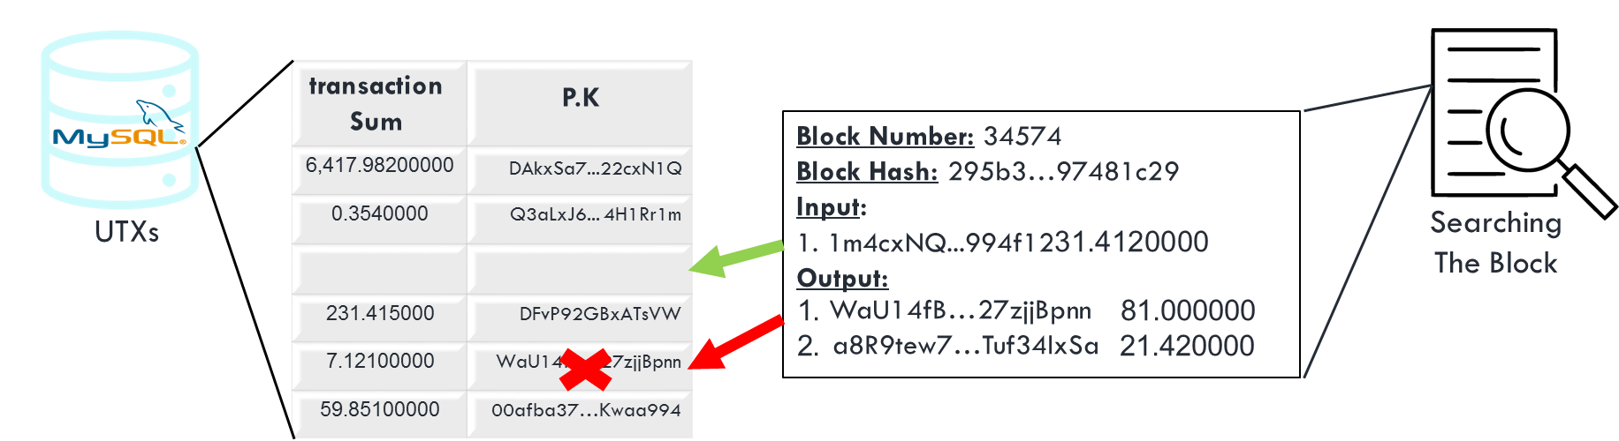
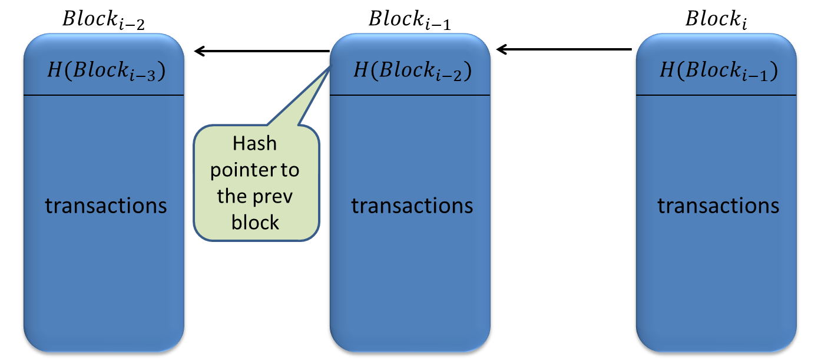
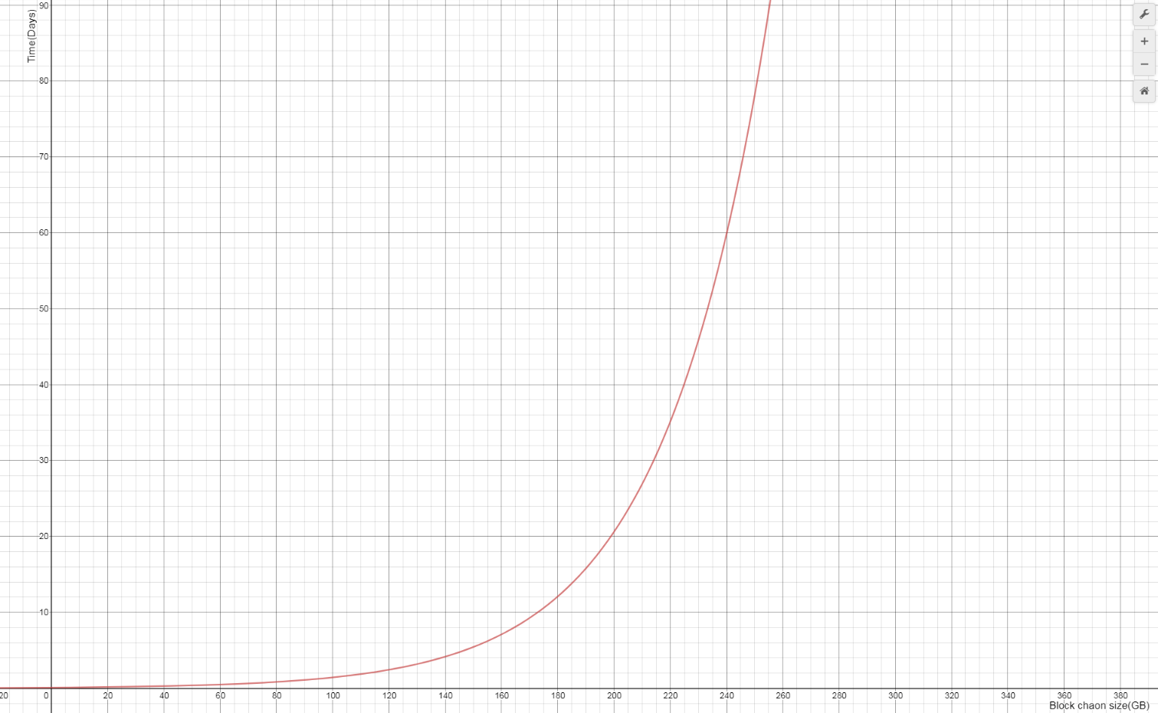
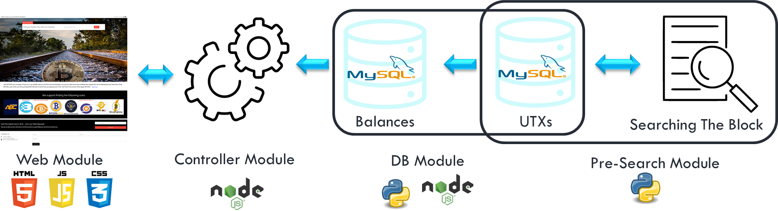






הפקולטה להנדסה
המעבדה להנדסת מחשבים
web-based system for finding forked crypto-coins
תשע"ט, 2019
אמרי בירן ליאור ריינס
מנחה: ד"ר רן גלס
מטרת הפרויקט: תכנון ,עיצוב ובניה של מערכת מבוססת WEB, ולימוד נהלי ה-Blockchain
:UTX
BLOCK CHAIN:
מבנה נתונים המזכיר רשימה מקושרת, והוא למעשה התשתית לרשת הBITCOIN
Nonce
Nonce
Nonce
חישוב מקדים:
בשל כמות הנתונים המסיבית יש לבצע סריקה מוקדמת וארוכה מאוד של הBlockchin-
HARD FORK:
כאשר מתבצע עדכון בתוכנה אשר משנה את מבנה ה- Block המקובל או את תוכנו, ויוצר מצב שבו הגרסה הקודמת תזהה בלוק זה כלא תקין.
Bitcoin
Bitcoin
…
Bitcoin
Bitcoin
Bitcoin
Cash
Bitcoin
Cash
…
מבנה המערכת:
מבנה עסקה בבלוקצ'ין:
Transaction

